Slide 1
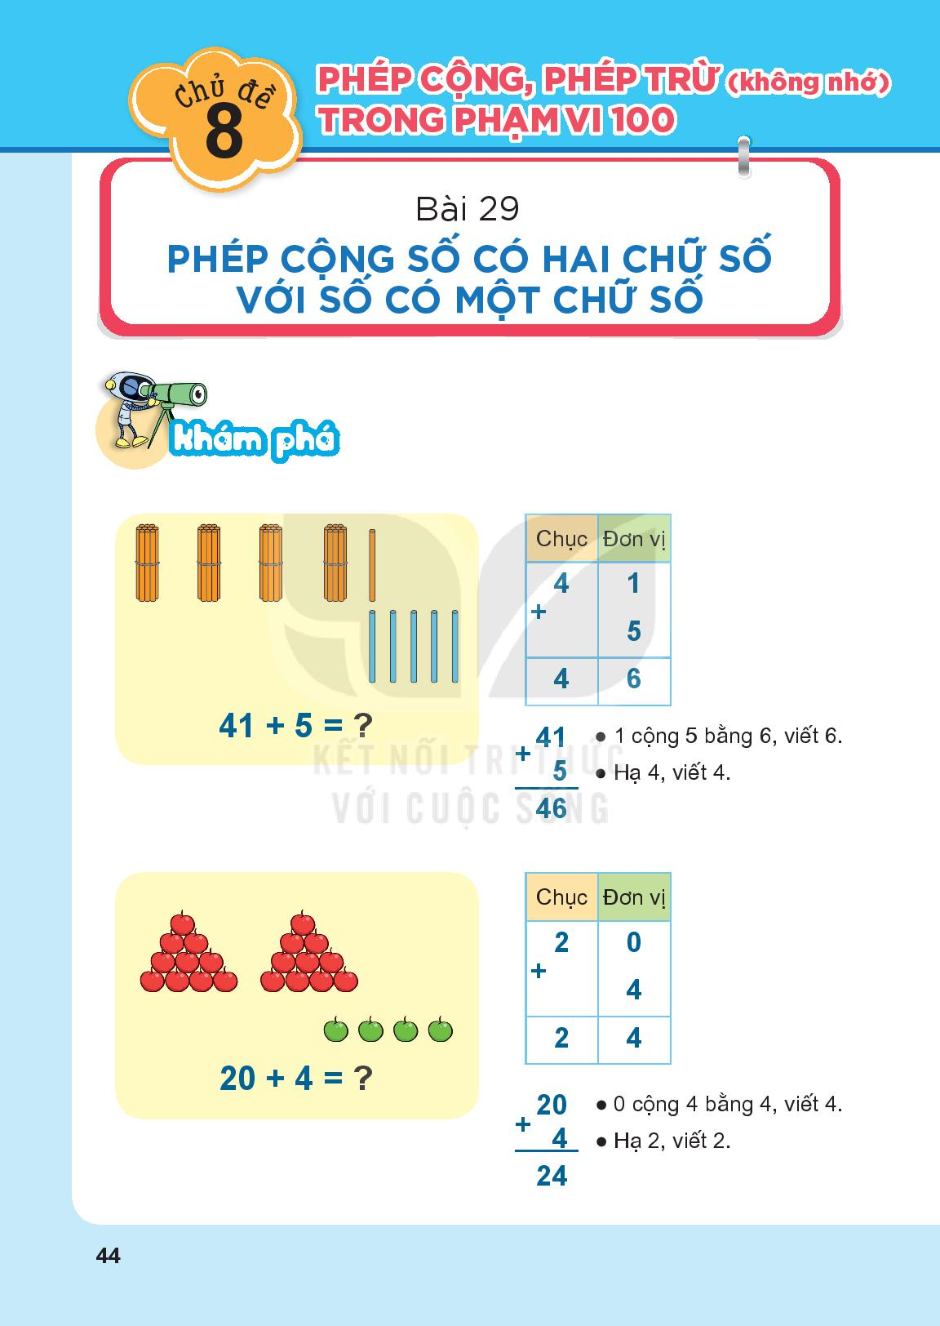

Slide 2
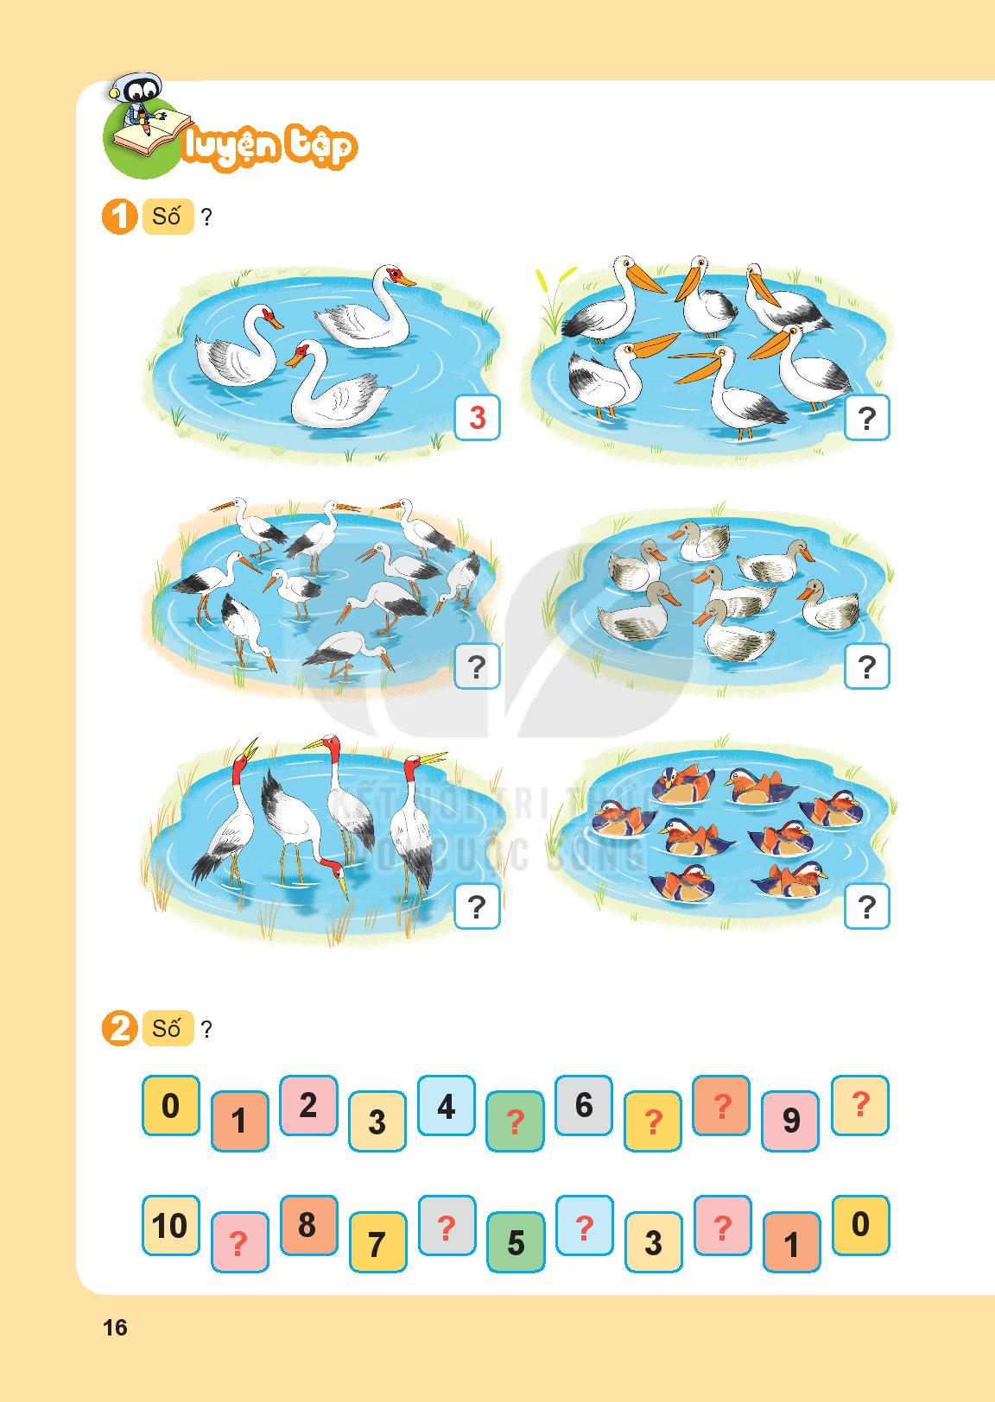
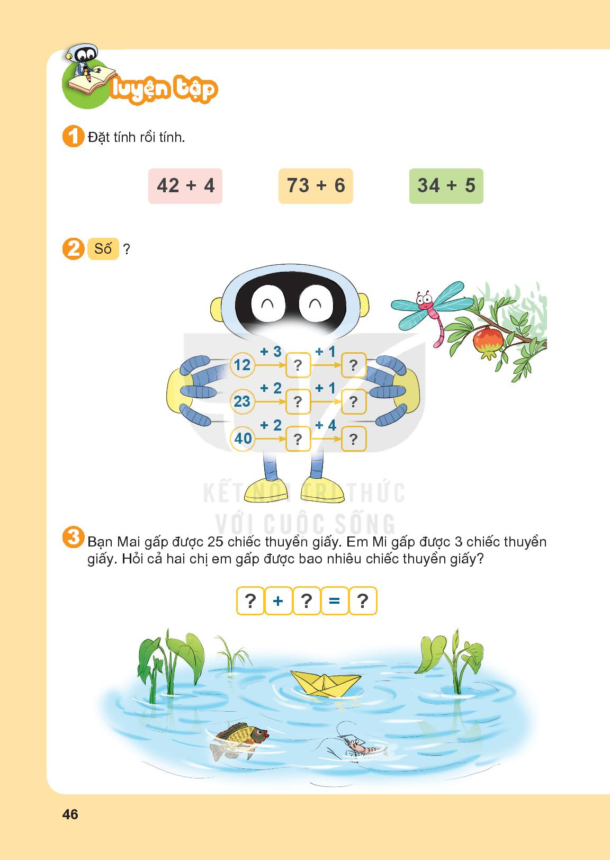

Slide 3

Thứ Ba wgày 14 tháng 3 năm 2022
TǨn
PǗ˛p cųg số có hai εữ số vƞ số có jŎ εữ số
Bài 1.
42
73
34
+
4
+
6
+
5
46
79
39

Slide 4
15
16
25
26
42
46

Slide 5







THƯ GIÃN

Slide 6


Slide 7
25
3
28

Slide 8
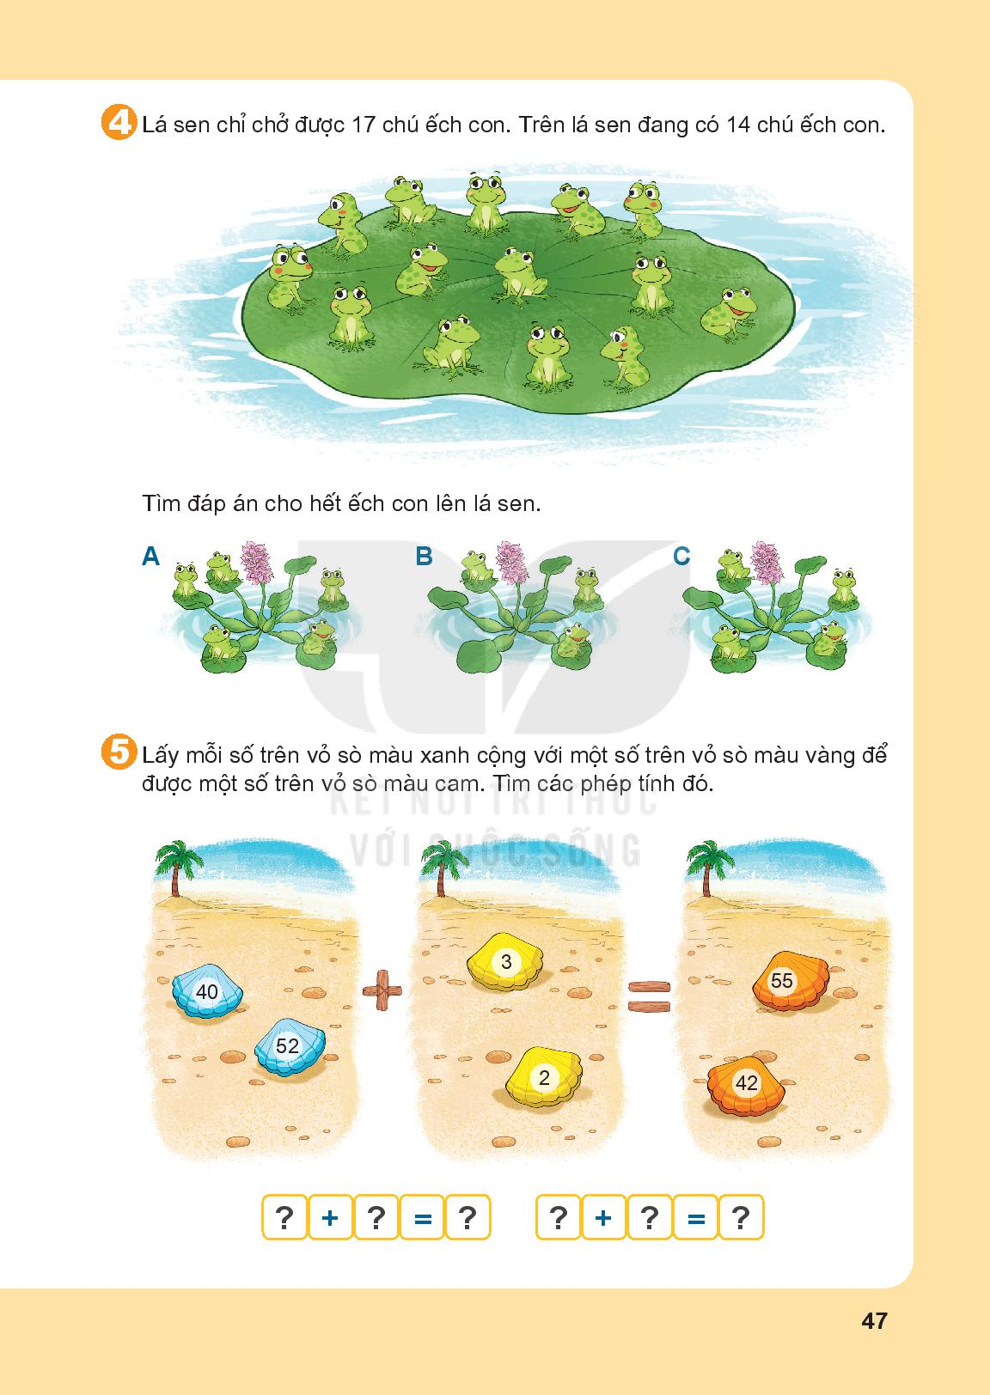

Slide 9
40
2
42
52
3
55

